Slide 1
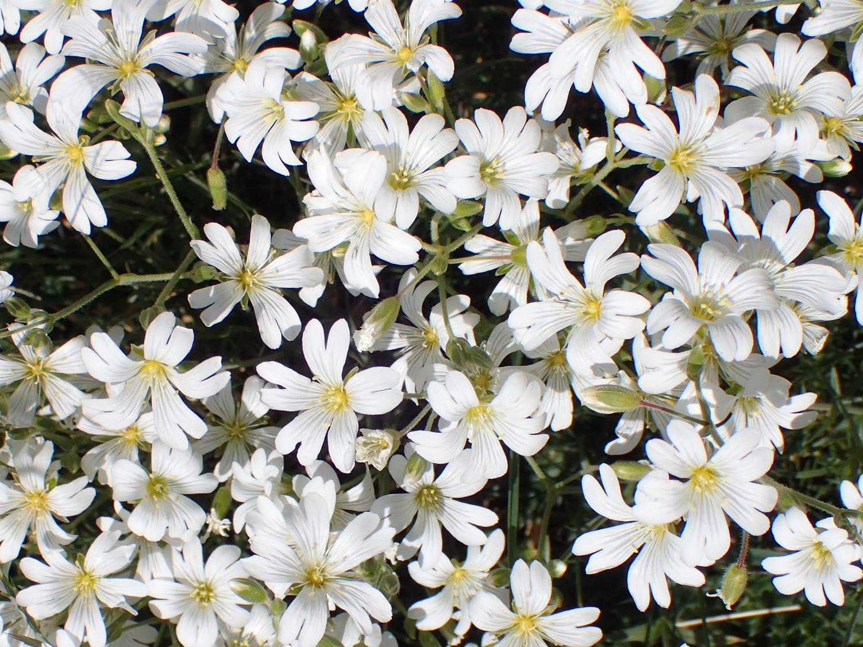
La famille des Caryophyllaceae (3)
Ateliers de perfectionnement
Société Linnéenne de Lyon
2023
Véronique Guérin-Faublée
Pour les photos, merci aux contributeurs de TelaBotanica
En particulier Liliane et Didier Roubaudi
Et à Franck Le Driant (FloreAlpes)

Slide 2
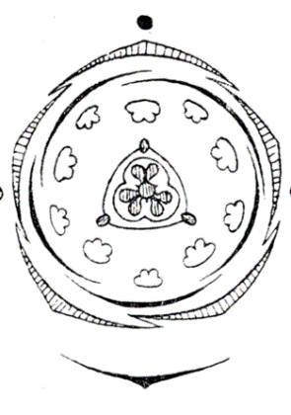
Appareil végétatif
Plantes généralement herbacées, annuelles ou vivaces
Tiges à ramifications dichotomiques, renflées aux nœuds où s’insèrent les feuilles
Feuilles simples sessiles , toujours entières
Opposées, souvent décussées, ou verticillées, rarement alternes
Appareil reproducteur
Inflorescences souvent en cymes bipares, ou cymes unipares, parfois glomérules, …
Fleurs hermaphrodites, pentamères ou tétramères, actinomorphes, en général pentacycliques
4-5 sépales libres ou soudés
4-5 pétales libres, des apétales
Ovaire généralement supère, uniloculaire (2- 5 carpelles soudés)
Nombreux ovules (parfois 1), placentation centrale
Genre Silene
Fruits
Capsule déhiscente par des dents ou des fentes longitudinales, parfois akène ou "utricule"

Slide 3
► Sépales libres ; pétales si présents à onglet rudimentaire ou nul
● Feuilles pourvues de stipules ……………………………………………………………. Atelier 1
● Feuilles sans stipules …………………………………………………………..…………….. Atelier 3
► Sépales soudés entre eux à la base non soudés à l’ovaire
Pétales, si présents, à onglet développé …………………….………..…………….. Atelier 2
► Sépales soudés entre eux à la base et soudés à l’ovaire
Pétales nuls ……………………………………………………………….…… Atelier 2 (Scleranthus)
D’après Flora Gallica

Slide 4
Caryophyllaceae à feuilles dépourvues de stipules, à sépales libres
Pétales, si présents, à onglet rudimentaire ou nul (1)
Honckenya et Holosteum
► Capsule à 2 valves entières, 1(2) graine, fleurs tétramères cryptiques ….… Bufonia
► Capsule 4-10 dents ou valves (2 valves bifides), graines nombreuses
● Lignes de déhiscence de la capsule = 1 X styles ; pétales si présents entiers
→ 3 styles ; inflorescences : cymes dichasiales terminales …………... Minuartia sl
→ 4 ou 5 styles ; fleurs paraissant solitaires aux nœuds …………….……... Sagina
● Lignes de déhiscence de la capsule = 2 X styles ; pétales si présents entiers à biséqués
→ capsule subcylindrique et > 1,2 X calice ; pétales bifides à biséqués Cerastium
→ capsule de forme variable, si subcylindrique et > 1,2 X calice , alors pétales entiers
D’après Flora Gallica

Slide 5
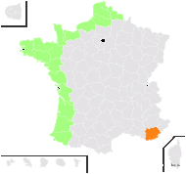
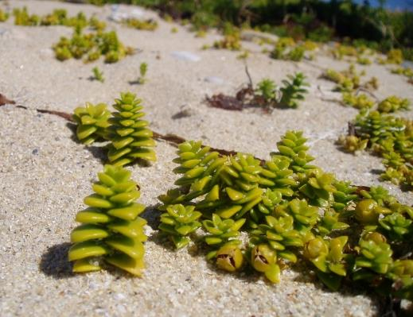
Honckenya peploides
subsp. peploides (1)
Pourpier de mer
1/1
Europe
Dunes jeunes
Sables enrichis en sel
Plante herbacée vivace
5-30 cm glabre
gazonnante (rhizome)
Gérard Chabanois

Slide 6
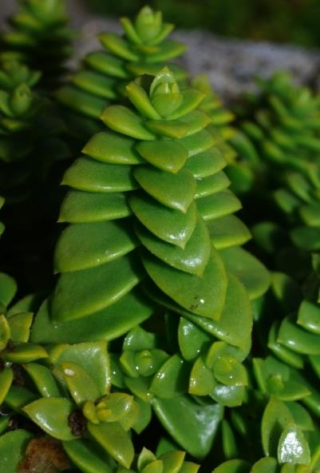
Honckenya peploides
subsp. peploides (2)
Tiges couchées dichotomes densément feuillées
Feuilles opposées décussées charnues ovales, à apex aigu
Des rejets stériles
Daniel Mathieu

Slide 7
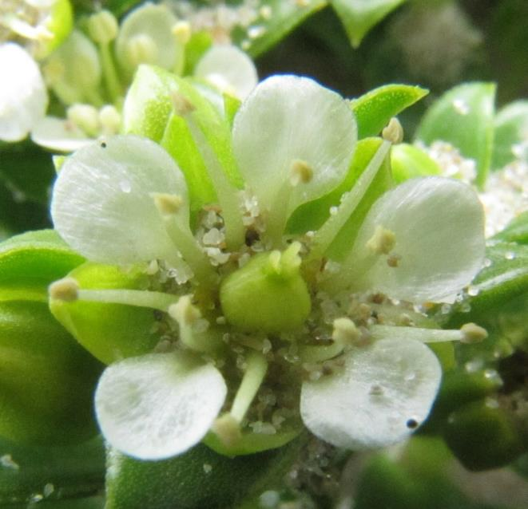
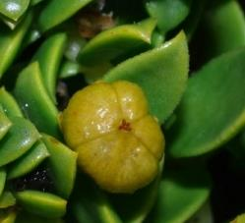
Honckenya peploides
subsp. peploides (3)
Cymes dichotomes "feuillées"
Fleurs pentamères petites blanches
Hermaphrodites ou unisexuées
5 sépales ≈ 0-5 pétales entiers blancs
5 X 2 étamines
Ovaire supère uniloculaire ; 3 styles
Marie-Reine Dubois
Capsule subsphérique > calice charnue
Déhiscente par 3 valves entières
< 10 graines grosses pyriformes lisses
Daniel Mathieu

Slide 8
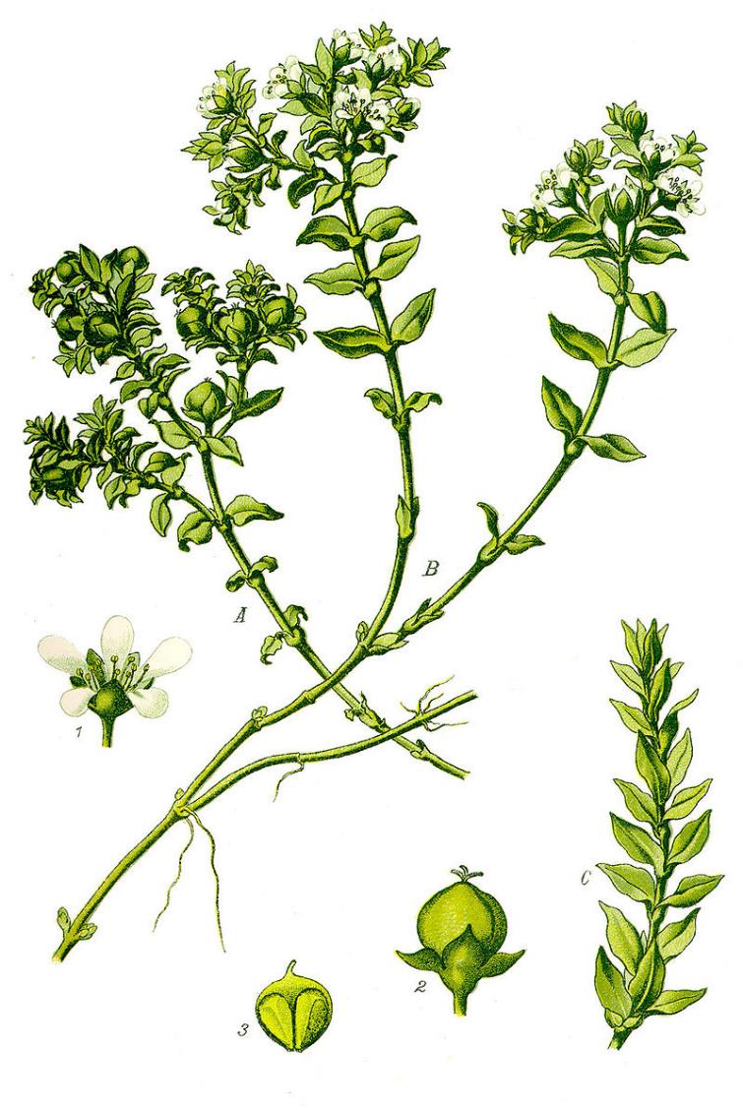
Honckenya peploides
Plante littorale
Feuilles sur 4 rangs
Bractées foliacées
Triécie
0-5 pétales entiers
3 styles
Capsule charnue
3 valves

Slide 9
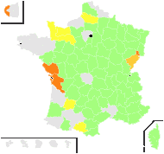
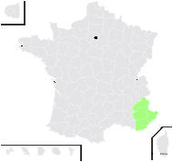
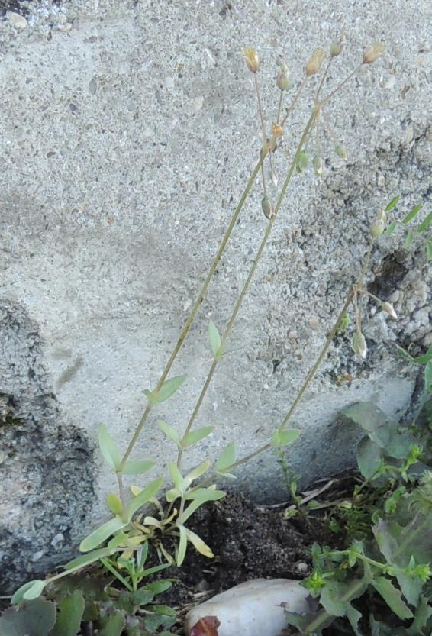
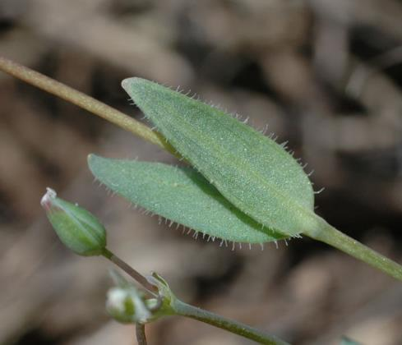
Le genre Holosteum (1)
Friches
Pelouses
Cultures
2/3-7
Euryméditérranéen
H. umbellatum
H. breistrofferi
Plantes herbacées annuelles glauques 5-30 cm
Tige glanduleuse (H. umbellatum) ou glabre (H. breistrofferi)
H. umbellatum
Feuilles rosette basale + 2-3 paires caulinaires
Lancéolées-linéaires
Marges glanduleuses ou pas
H. breistrofferi
Franck Le Driant
@FloreAlpes
V. Guérin

Slide 10
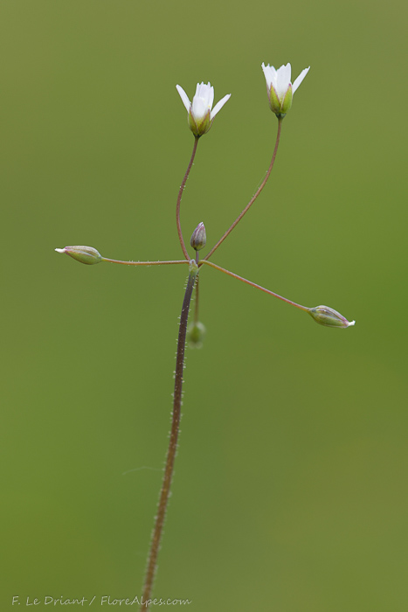
Le genre Holosteum (2)
H. umbellatum
Inflorescence en fausse ombelle longuement pédonculée, à pédicelles inégaux réfléchis après l’anthèse puis redressés quand les fruits sont mûrs
Franck Le Driant
@FloreAlpes

Slide 11
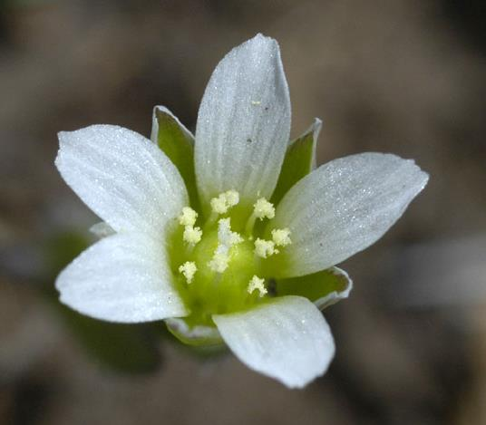
Petites fleurs pentamères
5 sépales libres
5 pétales sinués denticulés blancs parfois rosés
Etamines H. umbellatum 3-5, H. breistrofferi (7) 10
Ovaire supère uniloculaire ; 3 styles
Le genre Holosteum (3)
H. breistrofferi
Franck Le Driant
@FloreAlpes

Slide 12
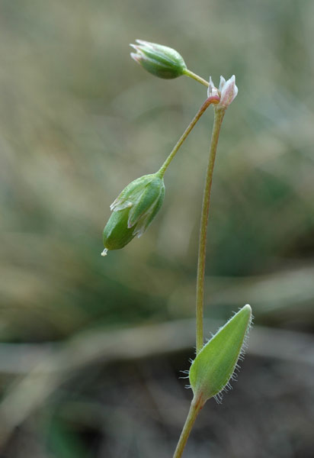
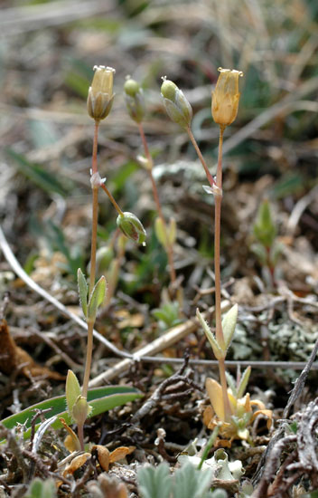
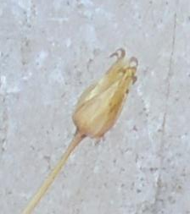
Le genre Holosteum (4)
Capsule cylindrique > calice
6 dents révolutées
H. breistrofferi
H. umbellatum
Franck Le Driant
@FloreAlpes
V. Guérin

Slide 13
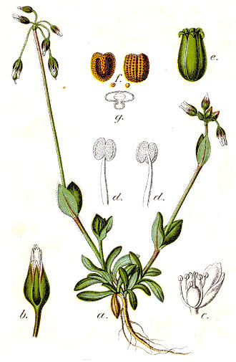
Holosteum
H. umbellatum
"Ombelle" à pédicelles inégaux
Pétales denticulés
3 styles
Capsule
6 dents révolutées

Slide 14
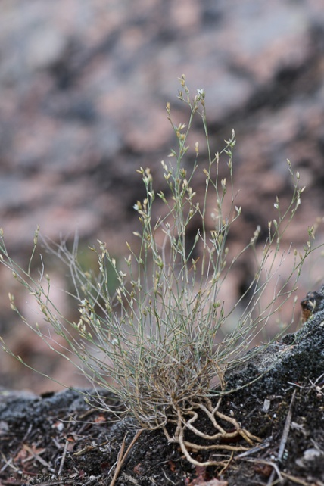
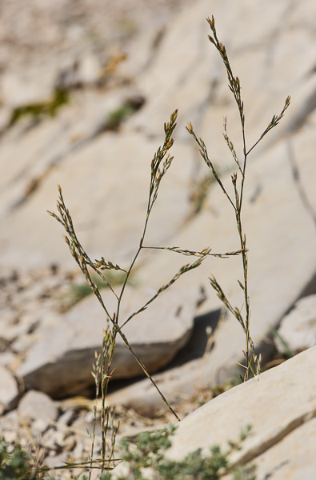
Le genre Bufonia (1)
4 / ≈ 20
Méditerranéen → Asie occidentale
Plantes herbacées grêles, annuelles ou vivaces, glabres
Feuilles linéaires soudées en gaine à leur base
Panicules de cymes monochasiales
B. perennis
B. paniculata
Franck Le Driant
@FloreAlpes

Slide 15
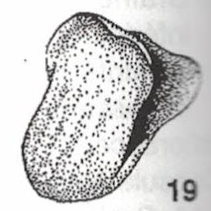
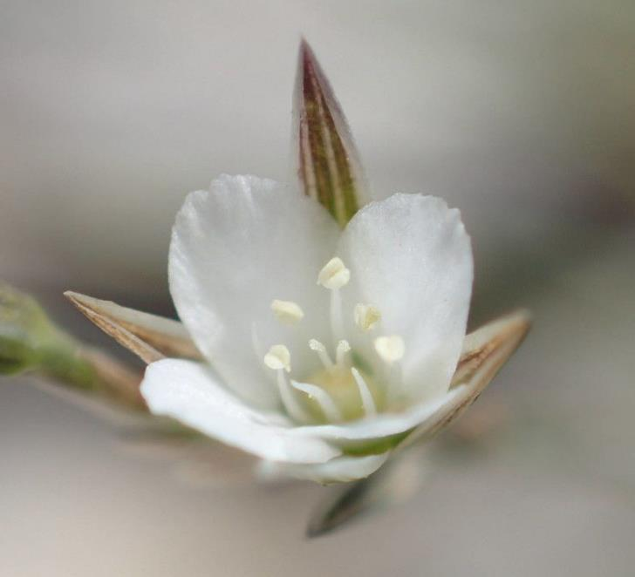
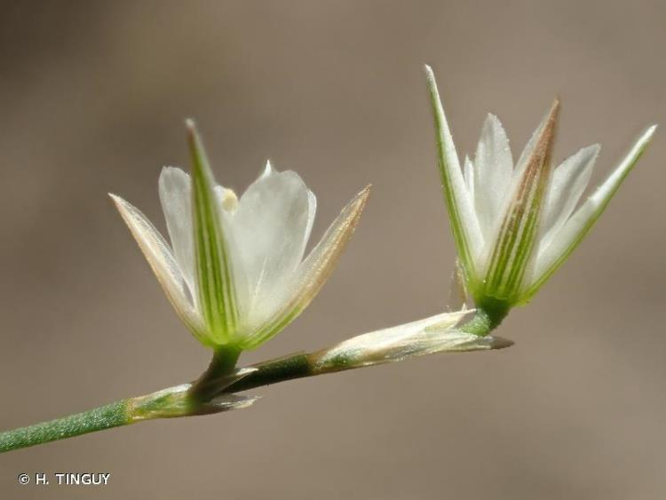
Fleurs crytiques ; cléistogamie fréquente
Petites fleurs blanches tétramères
4 sépales libres
4 pétales entiers ou à peine bidentés < sépales
2-4 ou 8 étamines
Ovaire supère uniloculaire ; 2 styles
Le genre Bufonia (2)
Capsule comprimée membraneuse
2 valves entières
1(2) graine
B. paniculata
P. Jauzein
Flore des champs cultivés
B. perennis
Hugues Tinguy
Sylvain Piry

Slide 16
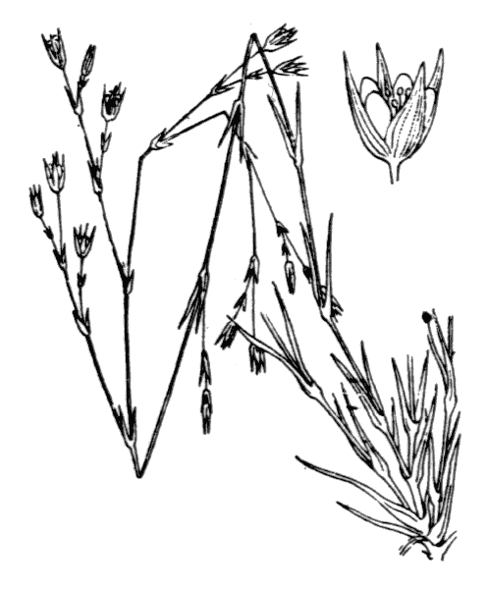
Plante grêle
Bufonia
B. paniculata
4 pétales < 4 sépales
2 styles
Feuilles linéaires
soudées en gaine à la base
Capsule
2 valves entières
1(2) graine

Slide 17
Caryophyllaceae à feuilles dépourvues de stipules, à sépales libres
Pétales, si présents, à onglet rudimentaire ou nul (1)
Honckenya et Holosteum
► Capsule à 2 valves entières, 1(2) graine, fleurs tétramères cryptiques ….… Bufonia
► Capsule 4-10 dents ou valves (2 valves bifides), graines nombreuses
● Lignes de déhiscence de la capsule = 1 X styles ; pétales si présents entiers
→ 3 styles ; inflorescences : cymes dichasiales terminales …………... Minuartia sl
→ 4 ou 5 styles ; fleurs paraissant solitaires aux nœuds …………….……... Sagina
● Lignes de déhiscence de la capsule = 2 X styles ; pétales si présents entiers à biséqués
→ capsule subcylindrique et > 1,2 X calice ; pétales bifides à biséqués Cerastium
→ capsule de forme variable, si subcylindrique et > 1,2 X calice , alors pétales entiers
D’après Flora Gallica

Slide 18
Le genre Minuartia et genres apparentés (1)
Genre boréal à extension sud-américaine
20 / ≈ 120
Flora Gallica : "genre polyphylétique probablement à démembrer"
Dillenberger MS & Kadereit JW, 2014. Maximum polyphyly: multiple origins and delimitation with plesiomorphic characters require a new circumscription of Minuartia (Caryophyllaceae). Taxon 63 (1) : 64-88.
 | Cherleria | Facchinia | Minuartia | Sabulina
20 espèces | 3/? C. sedoides C. laricifolia C. capillaceae | 3/6 F. cerastiifolia F. rupestris F. lanceolata (= M. rupestris subsp. clementei) | 8/≈65 M. recurva M. montana M. setacea M. rostrata M. glomerata M. lanuginosa M. rubra M. funkii | 6/≈65 S. mediterranea S. tenuifolia (= ex groupe M. hybrida) S. viscosa S. verna S. villarii S. stricta
 | Eurasiatique | Alpes, Pyrénées | Paléotempéré | Boréal
 | Sépales obtus | Feuilles lancéolées | Sépales aigus Soit plurinervés Soit à base ligneuse | Pas de marqueur

Slide 19
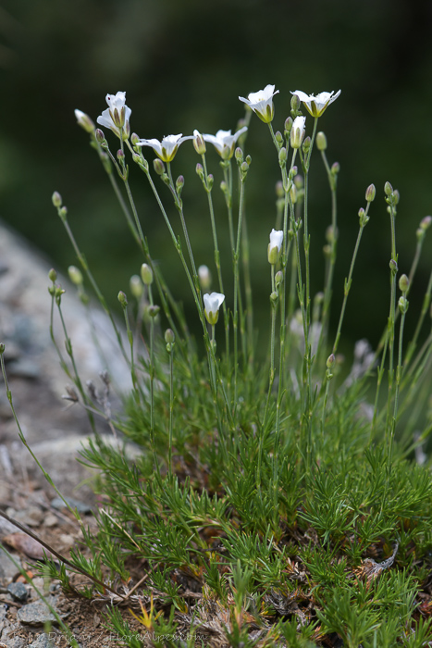
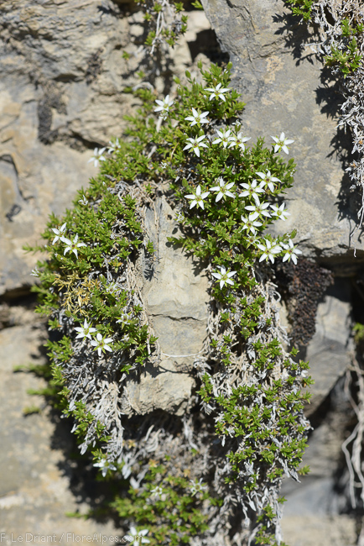
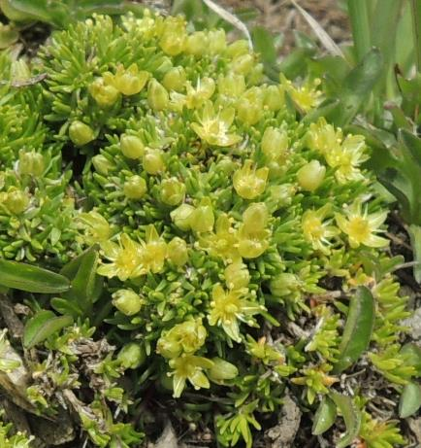
Plantes annuelles ou vivaces, herbacées ou ligneuses à la base, des sous-arbrisseaux nains, glanduleuses ou pas, des rejets stériles ou pas
Tiges développées, dressées ou rampantes, ou tiges rudimentaires
Le genre Minuartia et genres apparentés (2)
Cherleria sedoides
V. Guérin
Cherleria laricifolia
subsp. laricifolia
Franck Le Driant
@FloreAlpes
Facchinia rupestris

Slide 20
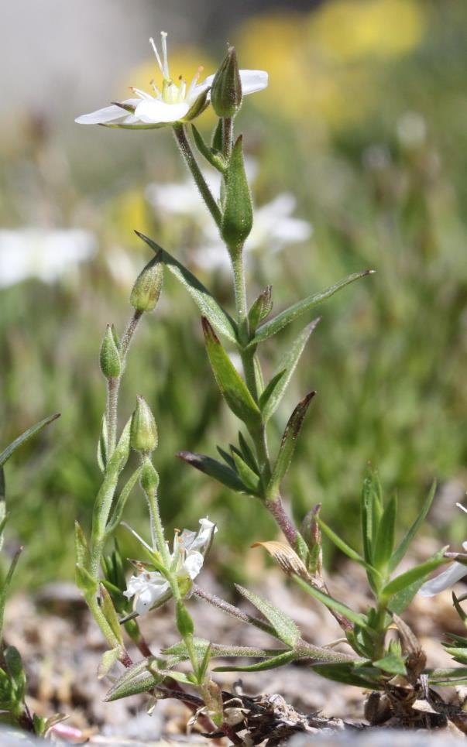
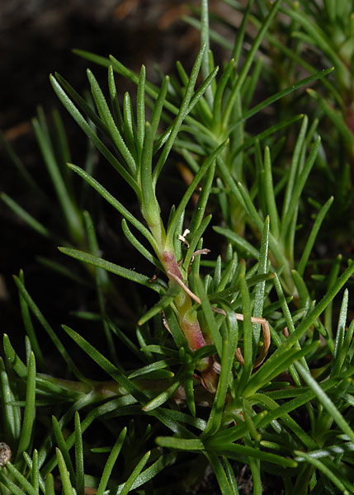
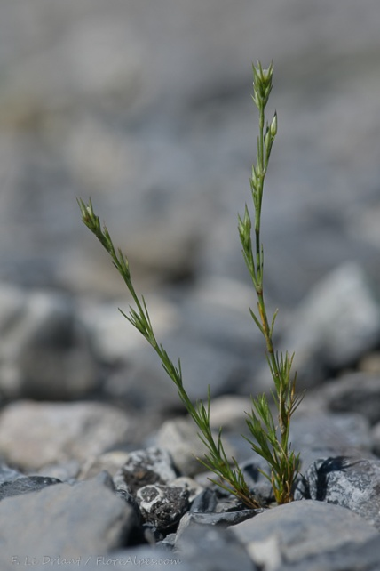
Le genre Minuartia et genres apparentés (3)
Feuilles linéaires ou lancéolées (Facchinia)
Cherleria laricifolia
subsp. laricifolia
Franck Le Driant
@FloreAlpes
Minuartia rubra
Facchinia rupestris
Marie Portas

Slide 21
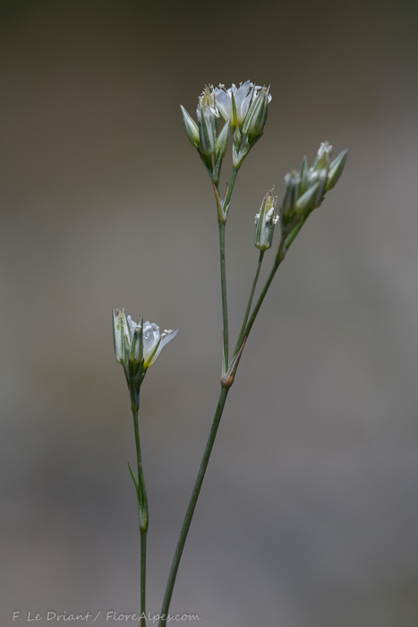
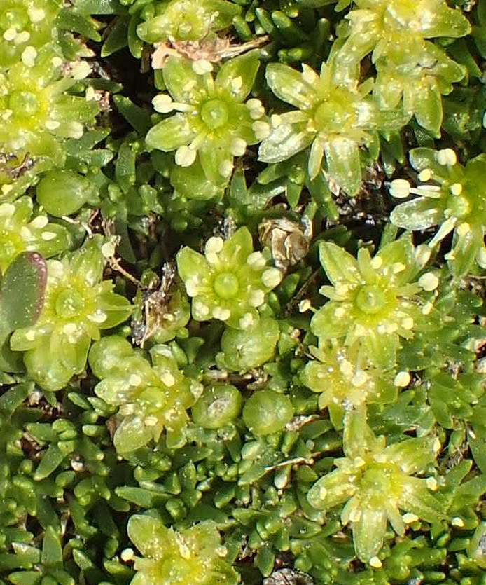
Le genre Minuartia et genres apparentés (4)
Cymes dichasiales terminales ou fleurs solitaires
Cherleria sedoides
Minuartia rostrata
Franck Le Driant
@FloreAlpes
V. Guérin

Slide 22
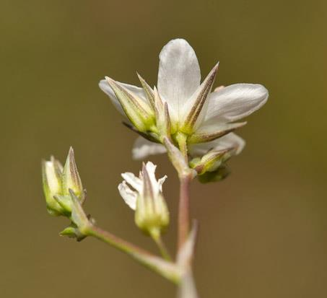
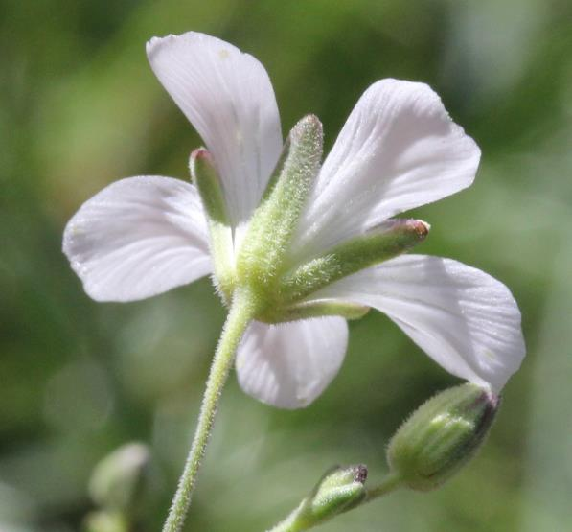
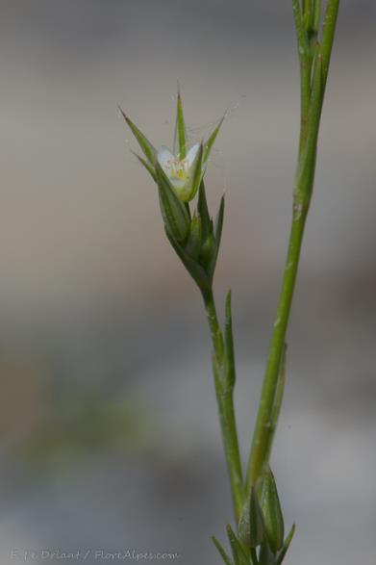
Fleurs pentamères
5 sépales libres aigus à acuminés ou obtus (Cherleria)
Le genre Minuartia et genres apparentés (5)
Identification
Cherleria laricifolia subsp. laricifolia
Minuartia rostrata
Franck Le Driant
@FloreAlpes
Minuartia rubra

Slide 23
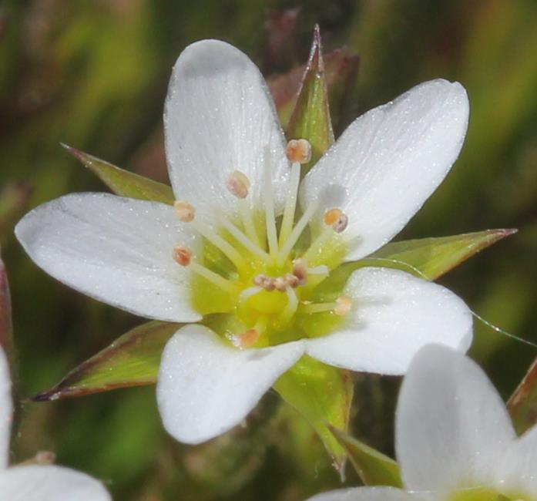
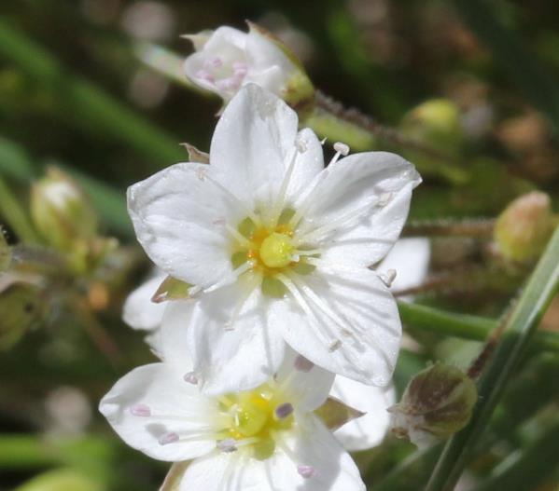
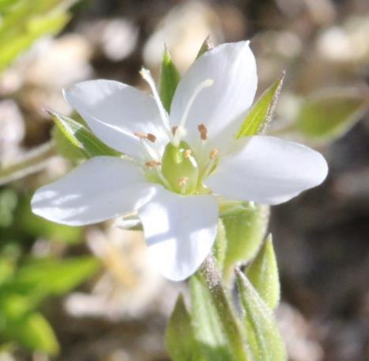
5 pétales entiers généralement blancs parfois apétales
2 X 5 ou 5 étamines (Sabulina : 3-10 étamines)
Ovaire supère uniloculaire ; 3 styles
Le genre Minuartia et genres apparentés (5)
Minuartia recurva
Sabulina verna
Capsule 3 valves entières
Graines
Identification
Marie Portas
Facchinia rupestris

Slide 24
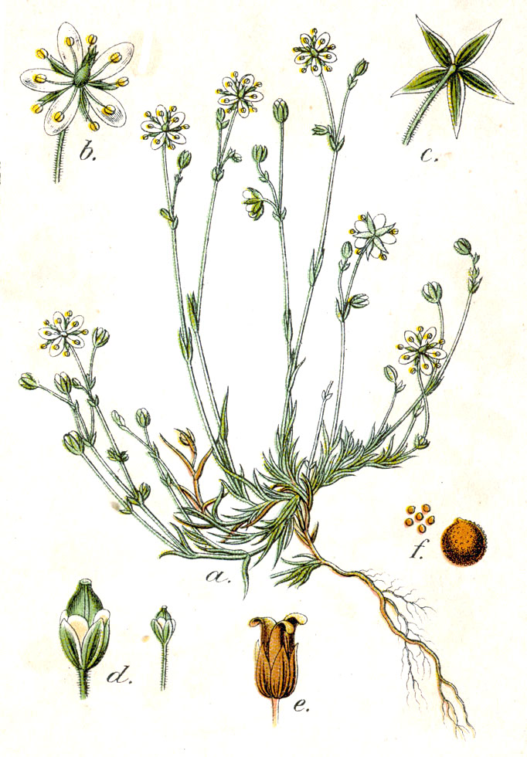
Cherleria
Facchinia
Minuartia
Sabulina
3 styles
Sabulina verna
Capsule 3 valves

Slide 25
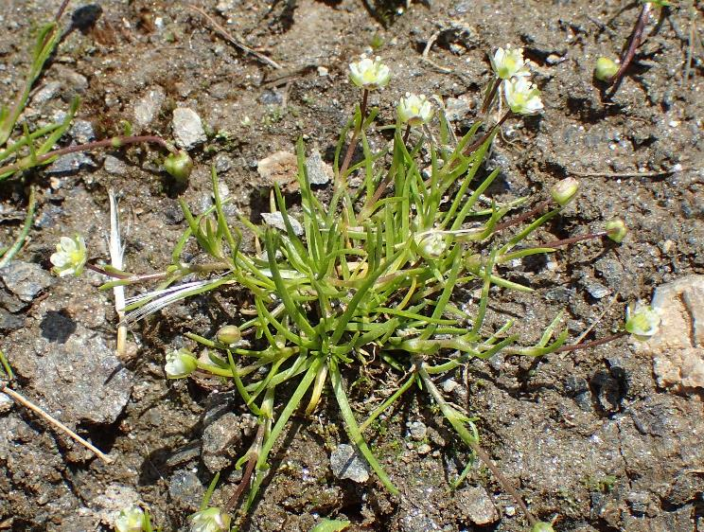
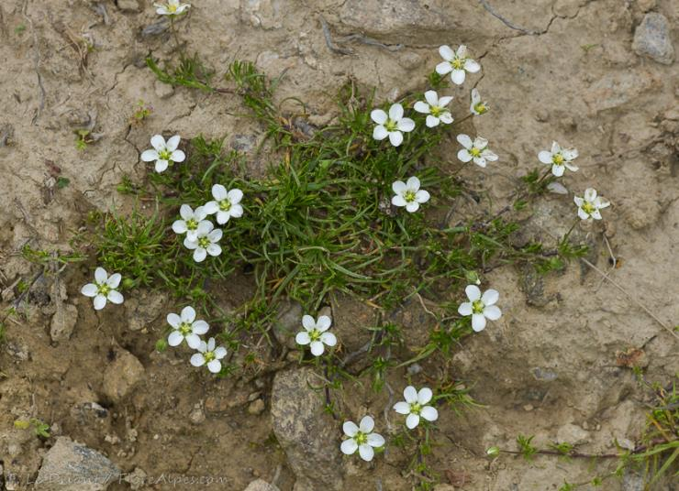
Le genre Sagina (1)
Plantes herbacées de petite taille, vivaces ou annuelles, tiges couchées ou ascendantes, parfois dressées, glabres ou pubescentes-glanduleuses
Subcosmopolite
8 / ≈ 25
S. saginoides
S. glabra
Franck Le Driant
@FloreAlpes
V. Guérin

Slide 26
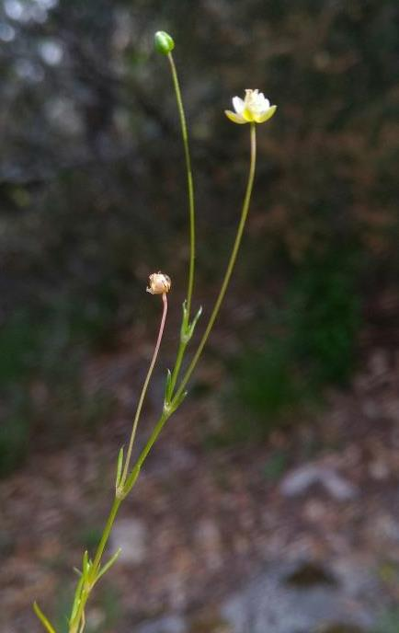
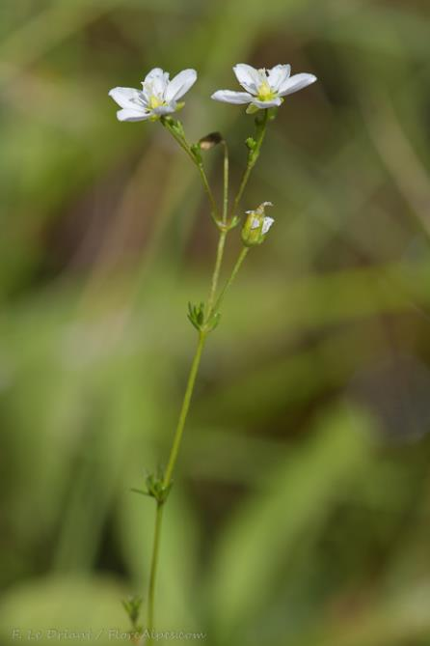
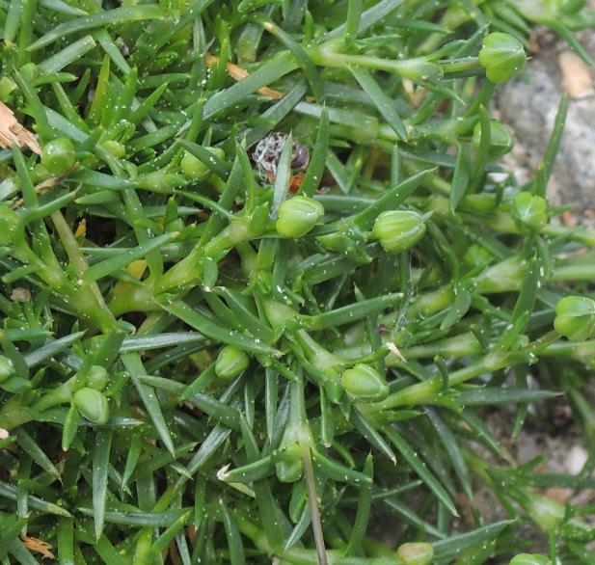
Le genre Sagina (2)
Fleurs paraissant solitaires aux nœuds, parfois courtes cymes
Feuilles opposées, simples, entières, 0 stipules, linéaires, connées à la base
S. subulata
subsp. revelierei
Identification
S. nodosa
S. pilifera
R. Poncet OFB
V. Guérin
Franck Le Driant
@FloreAlpes

Slide 27
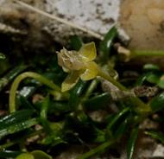
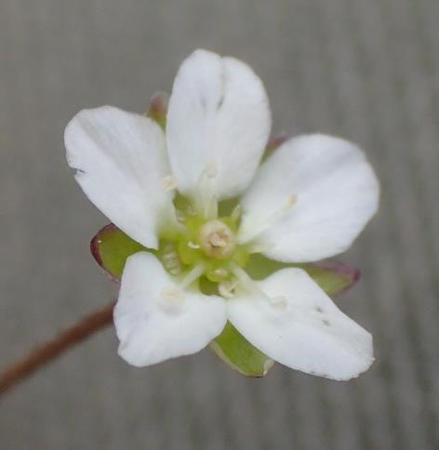
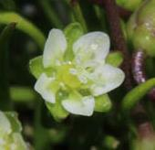
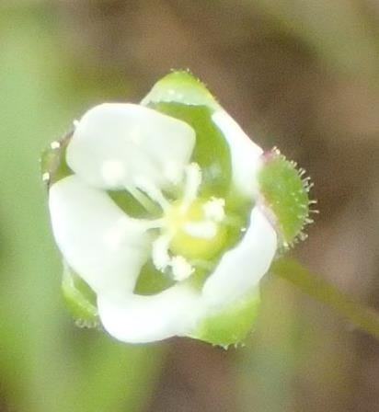
Le genre Sagina (3)
Fleurs verdâtres ou blanches
Tétramères (S. procumbens, S. maritima, S. apetala) ou pentamères (S. glabra, S. subulata, S. saginoides, …)
4 ou 5 sépales libres < ou = ou > pétales
4 ou 5 pétales développés entiers ; fréquemment absents
Soit 4, soit 5 ou 10 étamines
Ovaire supère uniloculaire ; 4 ou 5 styles
S. procumbens
Franck Le Driant
@FloreAlpes
S. glabra
S. subulata
subsp. subulata
S. saginoides
Marie Portas
V. Guérin
Notes:
Fleurs petites sauf nodosa. 3 tétramères et 5 pentamères (rajouter pilifera et nodosa). Les pétales sont très variables ; souvent nuls ou rudimentaires (chez les tétramères + des pentamères).

Slide 28
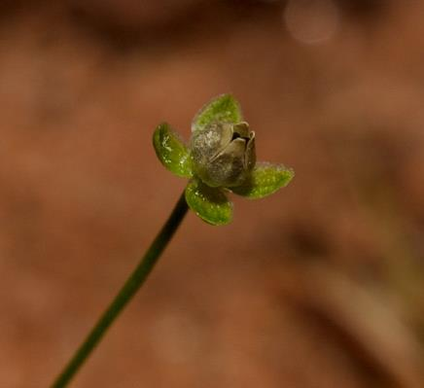
Le genre Sagina (4)
Capsule > calice
4 ou 5 valves se séparant jusqu’à la base, entières
Graines nombreuses, très petites, en rein, chagrinées
S. apetala
subsp. erecta
Franck Le Driant
@FloreAlpes

Slide 29
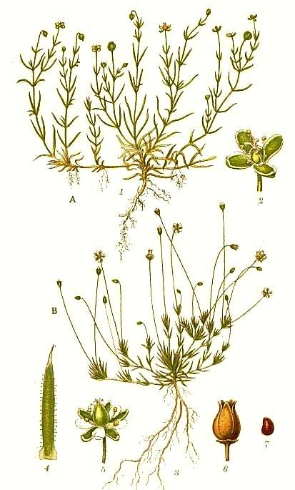
S. procumbens
Sagina
Petite taille
Feuilles linéaires
Fleurs solitaires pentamères
ou tétramères
S. subulata
Pétales entiers
souvent absents
Capsule
4 ou 5 valves

Slide 30
Caryophyllaceae à feuilles dépourvues de stipules, à sépales libres
Pétales, si présents, à onglet rudimentaire ou nul (1)
Honckenya et Holosteum
► Capsule à 2 valves entières, 1(2) graine, fleurs tétramères cryptiques ….… Bufonia
► Capsule 4-10 dents ou valves (2 valves bifides), graines nombreuses
● Lignes de déhiscence de la capsule = 1 X styles ; pétales si présents entiers
→ 3 styles ; inflorescences : cymes dichasiales terminales …………... Minuartia sl
→ 4 ou 5 styles ; fleurs paraissant solitaires aux nœuds …………….……... Sagina
● Lignes de déhiscence de la capsule = 2 X styles ; pétales si présents entiers à biséqués
→ capsule subcylindrique et > 1,2 X calice ; pétales bifides à biséqués Cerastium
→ capsule de forme variable, si subcylindrique et > 1,2 X calice,
alors pétales entiers
D’après Flora Gallica

Slide 31
Le genre Cerastium (1)
Plantes herbacées peu élevées, vivaces ou annuelles, des rejets stériles ou pas, ordinairement pubescentes, glanduleuses ou pas
Subcosmopolite
22 / ≈ 100
C. latifolium
C. glomeratum
V. Guérin

Slide 32
Le genre Cerastium (2)
Cymes bipares terminales
Rarement fleurs solitaires
Feuilles opposées, simples, entières, 0 stipules, sessiles, ovales → linéaires
C. glomeratum
C. alpinum
C. arvense
Claude Figureau
DMD
C. latifolium
Didier Roubaudi
Didier Roubaudi

Slide 33
Fleurs blanches pentamères ou tétramères (C. diffusum, C. siculum)
5 (4) sépales libres < ou ≥ pétales
5 (4) pétales bilobés (rarement absents [parfois chez C. glomeratum])
Le plus souvent 5 ou 10 étamines parfois 4
Ovaire supère uniloculaire ; 5 styles ou 4 styles (C. diffusum, C. siculum) ou 3 styles (C. cerastoides, C. dubium)
Le genre Cerastium (3a)
C. arvense subsp. arvense
C. glomeratum
V. Guérin

Slide 34
Fleurs pentamères
3 styles
Le genre Cerastium (3b)
C. cerastoides
C. alpinum
Franck Le Driant
@FloreAlpes
Fleurs tétramères
C. diffusum
Hugues Tinguy
Hugues Tinguy

Slide 35
Capsule cylindrique souvent un peu arquée
Nombre de lignes de déhiscence = 2 X nombre de styles
Dents
Graines nombreuses réniformes tuberculeuses
Le genre Cerastium (4)
C. fontanum subsp. vulgare
C. arvense
Gouvernement du Canada
Y. Martin
Pilat Biodiv’

Slide 36
Fleurs pentamères
ou tétramères
Cerastium
C. arvense
Pétales bilobés
5 (ou 4 ou 3) styles
Capsule dents : 2 X styles

Slide 37
Caryophyllaceae à feuilles dépourvues de stipules, à sépales libres
Pétales, si présents, à onglet rudimentaire ou nul (2)
D’après Flora Gallica
► Capsule à 2 valves entières, 1(2) graine, fleurs tétramères cryptiques
► Capsule 4-10 dents ou valves (2 valves bifides), graines nombreuses
● Lignes de déhiscence de la capsule = 1 X styles ; pétales si présents entiers
● Lignes de déhiscence de la capsule = 2 X styles ; pétales si présents entiers à biséqués
→ capsule subcylindrique et > 1,2 X calice ; pétales bifides à biséqués Cerastium
→ capsule de forme variable, si subcylindrique et > 1,2 X calice , alors pétales entiers
* (2) 3 styles
➢ capsule s’ouvrant sur plus de la ½ de sa longueur, pétales bipartites à biséqués …………………………………………………………………………….…..… Stellaria
➢ capsule s’ouvrant à l’apex ou indéhiscente, pétales (sub)entiers
■ graines sans strophiole, fleurs 5-mères ……………….…..… Arenaria
■ graines avec strophiole, fleurs 4- ou 5-mères ……….… Moehringia
* 4 ou 5 styles
➢ plante glauque, fleurs 4-mères, pétales entiers ……………….…..… Moenchia
➢ plante vert clair à vert jaunâtre, fleurs 5-mères,
pétales biséqués ………………………………………………………………….. Myosoton

Slide 38
Le genre Stellaria (1)
Flora Gallica
Systématique reste à étudier (groupe S. media, S. nemorum) ; S. holostea → Rabelera holostea
Subcosmopolite
8 / 150-200
Plantes herbacées annuelles ou vivaces, aux tiges dressées ou prostrées
S. nemorum
S. media
V. Guérin

Slide 39
Le genre Stellaria (2)
Feuilles opposées, simples, entières, 0 stipules
Ovales ou cordées → linéaires
Sessiles ou pétiolées
S. media
Cymes dichasiales terminales
S. graminea
S. holostea
S. graminea
V. Guérin

Slide 40
Le genre Stellaria (3)
Fleurs pentamères
5 sépales libres
5 pétales blancs bipartites à biséqués (rarement absents)
1-10 étamines
Ovaire supère uniloculaire ; 3 styles
S. alsine
Bertrand Bui
S. holostea
S. media
S. nemorum
V. Guérin

Slide 41
Le genre Stellaria (4)
Capsule 6 valves profondes
Graines nombreuses arrondies tuberculeuses
S. media
S. nemorum
Franck Le Driant
@FloreAlpes
V. Gu érin

Slide 42
Stellaria
S. media
S. graminea
Pétales bifides
3 styles
Capsule
6 valves
Sturm

Slide 43
Le genre Arenaria (1)
incl. Gouffeia
Originaire des régions tempérées à arctiques de l’hémisphère nord
20 / ≈ 150
Plantes herbacées annuelles ou vivaces, souvent velues, glanduleuses ou pas, des rejets stériles ou pas
Tiges dressées → étalées
Feuilles linéaires → lancéolées
la partie basale engaine la tige
A. serpyllifolia
A.multicaulis
V. Guérin

Slide 44
Le genre Arenaria (2)
Fleurs pentamères (tétramères A. aggregata )
Sépales libres persistants
Pétales (sub)entiers blancs (roses chez A. purpurascens) < ou ≥ sépales ; parfois apétales
(8) 10 étamines
Ovaire supère uniloculaire ; 3 styles (2 : A. provincialis)
Cymes parfois 1 fleur / tige
A.serpyllifolia
A. grandiflora subsp. grandiflora
Franck Le Driant@FloreAlpes
V. Guérin

Slide 45
A.multicaulis
A. serpyllifolia
V. Guérin

Slide 46
Le genre Arenaria (3)
Moehringia
Pédicelles fructifères dressés
Capsule ovoïde (cylindrique A. purpurascens)
Déhiscentes par 6 dents (4 dents chez A. provincialis)
Graines nombreuses dépourvues de strophiole* (2 graines chez A. provincialis)
Moehringia
A. serpyllifolia
*Strophiole : expansion charnue blanchâtre
au voisinage du hile de la graine.
V. Guérin

Slide 47
Fleurs pentamères
Arenaria
Pétales blancs entiers
A. grandiflora
3 styles
Capsule
6 dents

Slide 48
Le genre Moehringia (1)
Plantes herbacées annuelles ou vivaces, des rejets stériles ou pas
Holarctique
8 / ≈ 25
Feuilles ovales → linéaires
Identification
V. Guérin
M. trinervia
M. sedoides
M. muscosa

Slide 49
Le genre Moehringia (2)
Fleurs pentamères ou tétramères (parfois en mélange)
Pétales entiers blancs ; parfois apétales (M. pentandra)
8-10 étamines
Ovaire supère uniloculaire ; 2 ou 3 styles
Fleurs solitaires ou en cymes terminales pauciflores lâches
M. ciliata
M. trinervia
M. muscosa
Franck Le Driant
@FloreAlpes
M. sedoides

Slide 50
Le genre Moehringia (3)
Pédicelles fructifères étalés ou réfractés au début puis redressés à maturité
Capsules déhiscentes par 4 ou 6 dents
Graines munies d’un strophiole* généralement noires et brillantes
Arenaria
M. trinervia
Flore de la France
Méditerranéenne continentale
* Strophiole : expansion charnue blanchâtre au voisinage du hile de la graine.

Slide 51
Moehringia
M. muscosa
2 ou 3 styles
Fleurs pentamères
ou tétramères
Pétales blancs
entiers
Capsule
4 ou 6 dents

Slide 52
Caryophyllaceae à feuilles dépourvues de stipules, à sépales libres
Pétales, si présents, à onglet rudimentaire ou nul (2)
D’après Flora Gallica
► Capsule à 2 valves entières, 1(2) graine, fleurs tétramères cryptiques
► Capsule 4-10 dents ou valves (2 valves bifides), graines nombreuses
● Lignes de déhiscence de la capsule = 1 X styles ; pétales si présents entiers
● Lignes de déhiscence de la capsule = 2 X styles ; pétales si présents entiers à biséqués
→ capsule subcylindrique et > 1,2 X calice ; pétales bifides à biséqués Cerastium
→ capsule de forme variable, si subcylindrique et > 1,2 X calice , alors pétales entiers
* (2) 3 styles
➢ capsule s’ouvrant sur plus de la ½ de sa longueur, pétales bipartites à biséqués …………………………………………………………………………….…..… Stellaria
➢ capsule s’ouvrant à l’apex ou indéhiscente, pétales (sub)entiers
■ graines sans strophiole, fleurs 5-mères ……………….…..… Arenaria
■ graines avec strophiole, fleurs 4- ou 5-mères ……….… Moehringia
* 4 ou 5 styles
➢ plante glauque, fleurs 4-mères, pétales entiers ……………….…..… Moenchia
➢ plante vert clair à vert jaunâtre, fleurs 5-mères,
pétales biséqués ………………………………………………………………….. Myosoton

Slide 53
Le genre Moenchia :
M. erecta (1)
1/3
Euryméditerranéen
Sur Si ; Prairies tourbeuses
Pelouses temporairement humides
Plante herbacée annuelle 5-20 cm glauque glabre
Tiges dressées raides ≈ simples
Feuilles lancéolées-linéaires
Franck Le Driant@FloreAlpes

Slide 54
Cymes 1-10 fleurs terminales
Pédicelles allongés dressés
Le genre Moenchia : M. erecta (2)
Fleurs tétramères
4 sépales libres à marge scarieuse
4 pétales ≈ entiers < sépales
4 ou 8 étamines
Ovaire supère uniloculaire ; 4 styles
Capsule 8 dents < calice
Marie Portas
Didier Roubaudi

Slide 55
Capsule oblongue
8 dents
Moenchia erecta
Fleurs tétramères
Pétales < sépales
4 styles
Petite plante
dressée

Slide 56
Myosoton aquaticum (1)
1/1
Europe, Asie régions tempérées
Milieux humides
Plante herbacée vivace 20-60 cm diffuse pouvant devenir grimpante, vert clair à jaunâtre, ± pubescente-glanduleuse
Tige quadrangulaire
Feuilles ovales un peu en cœur à la base, les supérieures sessiles, les inférieures pétiolées
Franck Le Driant@FloreAlpes

Slide 57
Myosoton aquaticum (2)
Cymes dichotomes lâches glanduleuses bractées foliacées
Fleurs pentamères
5 sépales libres à marge scarieuse
5 pétales biséqués
5 X 2 étamines bleues
Ovaire supère uniloculaire ; 5 styles
Marie Portas
Capsule 10 dents
Didier Roubaudi

Slide 58
Myosoton aquaticum
Feuilles inférieures pétiolées
Les supérieures sessiles
Bractées foliacées
Pétales biséqués
5 styles
Capsule
10 dents

Slide 59
Caryophyllaceae à feuilles non stipulées et sépales libres
Pétales , si présents, à onglet rudimentaire ou nul
Genres | Feuilles | Fleurs | Gynécées | Capsules
Myosoton aquaticum | Inférieures pétiolées, supérieures sessiles | Fleurs pentamères Pétales biséqués | 5 styles | 10 dents
Cerastium | Ovales → linéaires | Fleurs pentamères (ou tétramères) Pétales bilobés | 5 styles (ou 4, ou 3) | 10 (ou 8, ou 6) dents
Sagina | Linéaires | Fleurs solitaires, pentamères ou tétramères Pétales souvent nuls ou réduits, entiers | 5 ou 4 styles | 5 ou 4 valves s’ouvrant jusqu’à la base
Moenchia M. erecta | Lancéolées-linéaires | Fleurs tétramères Pétales entiers < sépales | 4 styles | 8 dents
Stellaria | Ovales ou cordées → linéaires Sessiles ou pétiolées | Pétales bipartites à biséqués | 3 styles | 6 valves profondes
Cherleria Facchinia Minuartia Sabulina | Linéaires Lancéolées Linéaires Linéaires | Sépales obtus Sépales aigus ou acuminés Sépales aigus ou acuminés plurinervés ou à base ligneuse Sépales aigus ou acuminés | 3 styles | 3 valves entières
Arenaria | Linéaires → lancéolées | Pétales blancs entiers | 3 styles | 6 dents
Moehringia | Ovales → linéaires | Fleurs tétramères ou pentamères Pétales blancs entiers | 2 ou 3 styles | 4 ou 6 dents
Bufonia | Linéaires soudées en gaine à leur base | Fleurs tétramères cryptiques Sépales > pétales | 2 styles | 2 valves entières 1 (2) graine

